Slide 1



Seminář pro žadatele programu Interreg Česko-Polsko 2021-2027
Zlaté Hory, 8. 11. 2023

Slide 2


  Krajské kontaktní místo v Olomouckém kraji
Působí v rámci implementace programů česko-polské spolupráce Interreg V-A Česká republika-Polsko 2014-2020 a Interreg Česko-Polsko 2021-2027
Odbor strategického rozvoje kraje, oddělení regionálního rozvoje
jako regionální subjekt zajišťujeme vztahy s veřejností na území Olomouckého kraje
poskytujeme poradenství potenciálním žadatelům
konzultujeme projektové záměry k připravovaným projektům
provádíme informační a školící aktivity
zajišťujeme publicitu v souladu s programem
Vše s cílem podpořit regionální projekty s přeshraniční tematikou.
Je realizováno na základě Projektu technické pomoci Olomouckého kraje v rámci programu Interreg V-A Česká republika-Polsko 2014-2020
Notes:
Zajišťujeme organizaci seminářů pro žadatele a pro příjemce dotace, burzy partnerství, konferencí, propagačních aktivit (např. Výroční akce)
Šíříme informace o programu v olomouckém území (např. krajský web – záložka regionální rozvoj/Česko-polská spolupráce, FB – Olomoucký kraj, FB – Interreg Olomouc, krajský měsíčník Olomouckého kraje, inzertní tiskoviny, regionální televize, Portál PO).
Napomáháme s vyhledáváním projektového partnera (např. ve spolupráci s kontaktním místem Opolského vojvodství).

Slide 3
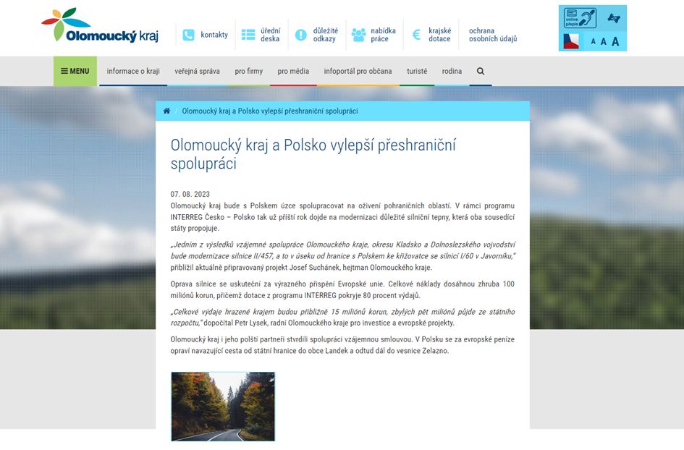
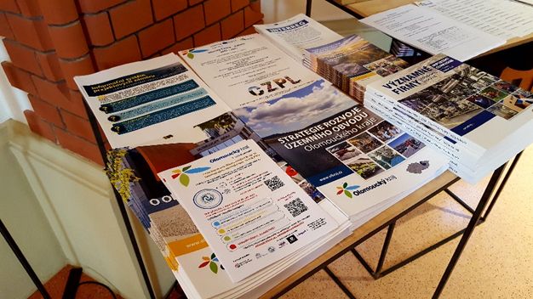
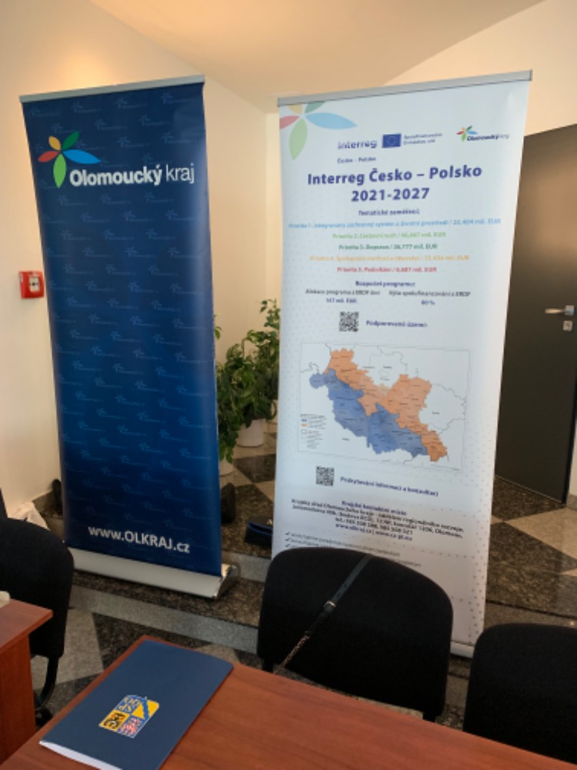
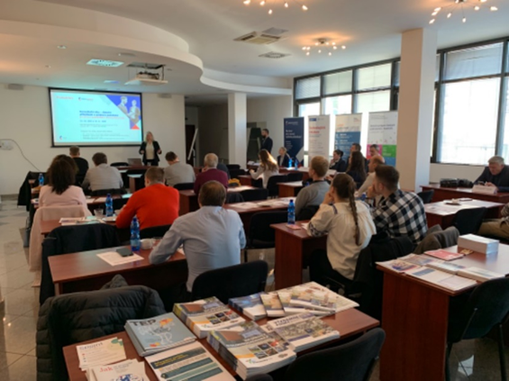
  Krajské kontaktní místo v Olomouckém kraji
poskytujeme individuální konzultace projektových záměrů
realizujeme konzultační dny na Krajském úřadě v Olomouci
pořádáme informační semináře k programu Interreg Česko-Polsko 2021 – 2027
realizujeme aktivity publicity a propagace programu na území Olomouckého kraje
propagujeme program na seminářích a veletrzích pořádaných Krajským úřadem Olomouckého kraje – Veletrh podnikatelských příležitostí (10/2023), setkání regionalistů OK (10/2023), Veletrh KÚOK (11/2023)

Slide 4


  Krajské kontaktní místo na Olomouckém kraji
Edita Málková
e.malkova@olkraj.cz
585 508 388
Simona Husaříková
s.husarikova@olkraj.cz
585 508 321
Jeremenkova 40b (budova RCO), 12 NP, kancelář 1206, Olomouc

Slide 5
Příklady dobré praxe

Slide 6
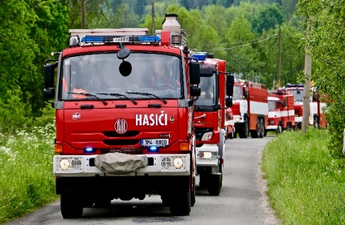
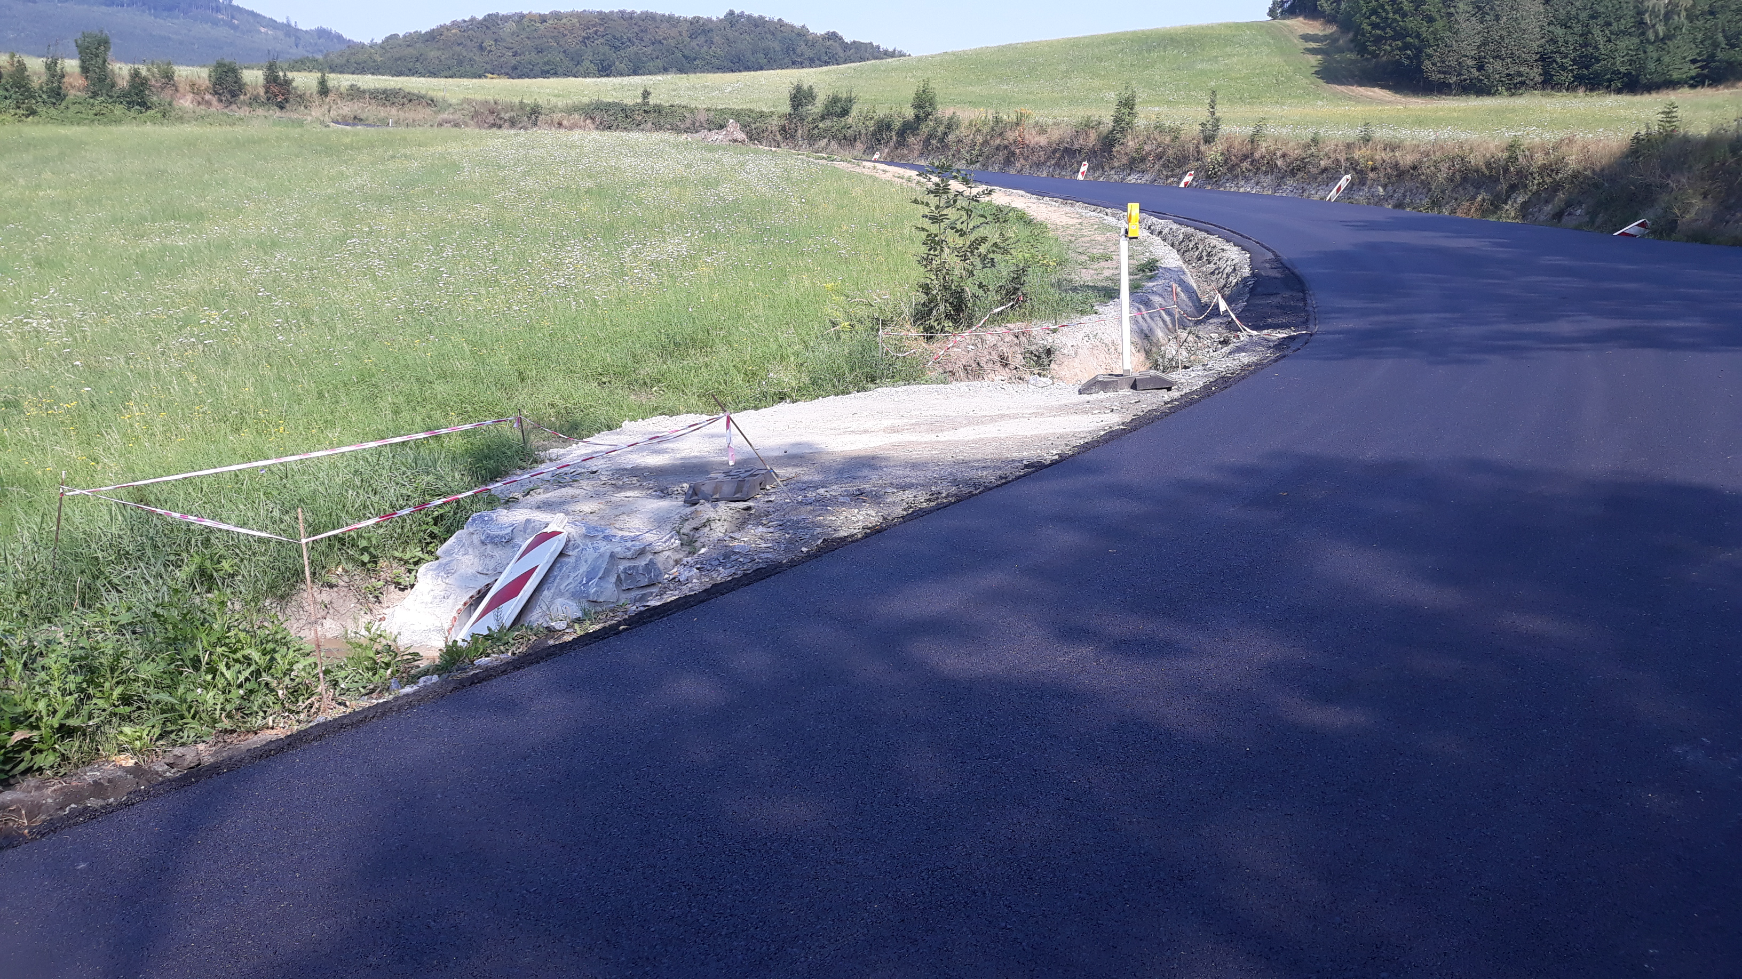
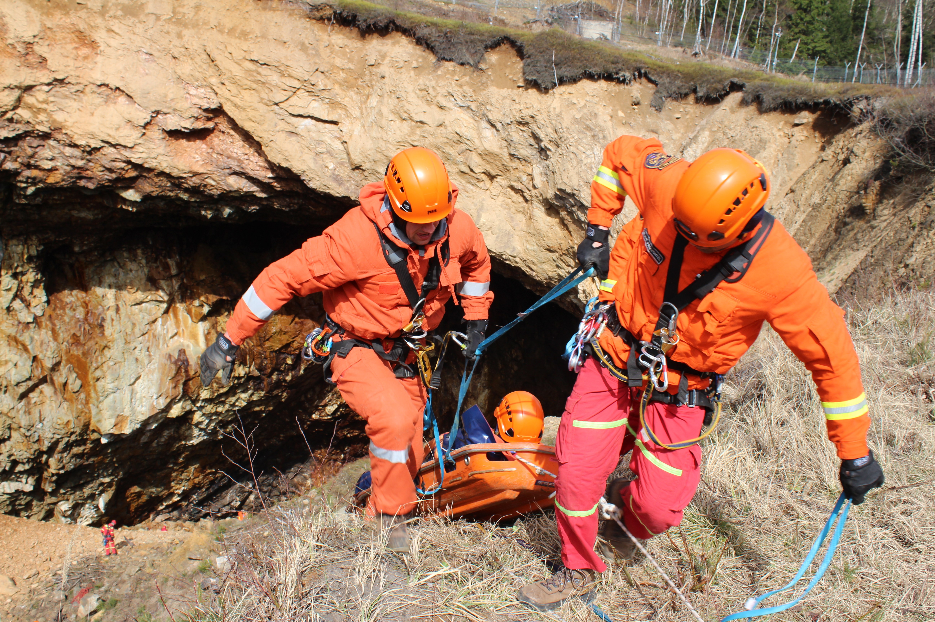
  Projekty Olomouckého kraje realizované s polskými subjekty
Ukázky dobré praxe z období Interreg V-A Česká republika – Polsko 2014-2020
Prioritní osa 1 – Společné řízení rizik
Společné řízení specifických rizik v regionu Jeseník-Nysa
Příjemce: Hasičský záchranný sbor Olomouckého kraje
Příspěvek z ERDF: 987 773,95 EUR
Bezpečné pohraničí
Příjemce: Hasičský záchranný sbor Olomouckého kraje
Příspěvek z ERDF: 6 745 841,09 EUR
Notes:
ERDF – Evropský fond pro regionální rozvoj
Společné řízení specifických rizik v regionu Jeseník-Nysa
Cílem projektu bylo zvýšení úrovně bezpečnosti občanů v příhraničí pořízením speciální záchranářské techniky (automobilový žebřík, zásahové vozidlo, vyprošťovací zařízení, termokamery aj.)
Projektoví partneři: město Jeseník, Nysa, Glucholazy
Bezpečné pohraničí
Cílem projektu bylo zlepšit přeshraniční připravenost na řešení mimořádných událostí a krizových situací v česko-polském příhraničí.
Projekt je výsledkem dlouhodobé spolupráce mezi hasičskými sbory v České republice a Polsku.
Projektoví partneři (7): Komenda Wojewódzka Państwowej Straży Pożarnej w Katowicach, Komenda Wojewódzka, Państwowej Straży Pożarnej we Wrocławiu,
Hasičský záchranný sbor Libereckého kraje, Hasičský záchranný sbor Královéhradeckého kraje, Hasičský záchranný sbor Pardubického kraje, Hasičský záchranný sbor Olomouckého kraje, Hasičský záchranný sbor Moravskoslezského kraje.

Slide 7


  Projekty Olomouckého kraje realizované s polskými subjekty
Ukázky dobré praxe z období Interreg V-A Česká republika – Polsko 2014-2020
Prioritní osa 2 – Rozvoj potenciálu přírodních a kulturních zdrojů pro podporu zaměstnanosti
Zvýšení přeshraniční dostupnosti Písečná – Nysa
Příjemce: Olomoucký kraj
Příspěvek z ERDF: 3 154 292,25 EUR
Česko-polská Hřebenovka – východní část
Příjemce: Olomoucký kraj
Příspěvek z ERDF: 2 959 053 EUR
Mobilní průvodce Opolským vojvodstvím a Olomouckým krajem
Příjemce: Jeseníky - SCR, Střední Morava - SCR, Olomoucký kraj
Příspěvek z ERDF: 364 283,27 EUR
Kulturní a přírodní dědictví pro rozvoj polsko-českého pohraničí “Společné dědictví“
Příjemce: Jeseníky - SCR, Střední Morava – SCR
Příspěvek z ERDF: 1 884 548,11 EUR
Notes:
Zvýšení přeshraniční dostupnosti Písečná – Nysa
Cílem byla rekonstrukce silnice II/455 od obce Písečná po konec obce Supíkovice.
Projektoví partneři: okres Nysa
Česko-polská Hřebenovka
Hlavním cílem projektu bylo vytvoření nového přeshraničního produktu cestovního ruchu „Česko-polská Hřebenovka“. Došlo k obnovení a novému přeshraničnímu propojení historické pěší trasy spolu s vybudováním nových rozhleden, informačních center a další doprovodné infrastruktury. Celá trasa byla nově proznačena včetně loga hřebenovky.
Do projektu bylo zapojeno celkem 16 projektových partnerů: Královéhradecký kraj, Pardubický kraj, Olomoucký kraj, Liberecký kraj, Sdružení Neratov, z.s., Obec Deštné v Orlických horách, Obec Olešnice v Orlických horách, Městys Nový Hrádek, Obec Vysoká Srbská, Stowarzyszenie Gmin Ziemi Kłodzkej, Powiat Kłodzki, Gmina Międzylesie, Gmina Bystrzyca Kłodzka, Gmina Duszniki-Zdrój, Gmina Radków, Gmina Nowa Ruda, Gmina Miejska Nowa Ruda
Mobilní průvodce Opolským vojvodstvím a Olomouckým krajem
Cílem projektu byla propagace historického, přírodního a kulturního dědictví Opolského vojvodství a Olomouckého kraje prostřednictvím využití moderních reklamních a marketingových forem. V průběhu projektu vznikla moderní produkt cestovního ruchu v podobě aplikace, která propaguje zajímavosti v regionech.
Kulturní a přírodní dědictví pro rozvoj polsko-českého pohraničí “Společné dědictví“
Hlavním cílem tohoto vlajkového projektu je zvýšit návštěvnost turistů z Polska a České republiky a také turistů z jiných zemí v polsko-českém příhraničí.
Projekt je realizován 11 partnery z 8 regionů polsko-českého příhraničí.

Slide 8


  Projekty Olomouckého kraje realizované s polskými subjekty
Ukázky dobré praxe z období Interreg V-A Česká republika – Polsko 2014-2020
Prioritní osa 3 – Vzdělání a kvalifikace
Zvyšování jazykové kompetence budoucích absolventů na přeshraničním trhu práce
Příjemce: Univerzita Palackého v Olomouci
Příspěvek z ERDF: 572 426,63 EUR
Společnou přípravou na česko-polský trh práce
Příjemce: Hotelová škola Vincenze Priessnitze
a Obchodní akademie Jeseník
Příspěvek z ERDF: 452 457,89 EUR
Inovace vzdělávání pro posílení uplatnitelnosti absolventů v ekoturistice
Příjemce: Univerzita Palackého v Olomouci
Příspěvek z ERDF: 546 835,52 EUR
Notes:
Zvyšování jazykové kompetence budoucích absolventů na přeshraničním trhu práce
Hlavním cílem projektu bylo zvyšování a rozšíření jazykového portfolia budoucích absolventů za účelem zvýšení jejich šance na uplatnění
na česko-polském přeshraničním trhu práce.
Projektovým partnerem je Vratislavská Univerzita.
Společnou přípravou na česko-polský trh práce
Cílem projektu bylo zlepšit postavení osob vstupujících na trh práce, zejména jejich odbornou přípravu a zvýšit prostupnost pracovního trhu pro
české a polské absolventy oborů hotelnictví a cestovního ruchu.
Projektovým partnerem je Odborná škola v Opoli.
Inovace vzdělávání pro posílení uplatnitelnosti absolventů v ekoturistice
Projekt řeší aktuální problém zaměstnanosti absolventů vysokých škol v česko-polském příhraničí.
Cílem projektu je inovativní posílení praktických komunikačních, znalostních i dovednostních kompetencí studentů tří univerzit tak, aby byli kvalitně připraveni pro vstup na přeshraniční trh práce jako manažeři udržitelného rozvoje ekoturistiky.
Projektoví partneři: Ostravská univerzita, Opolská univerzita

Slide 9
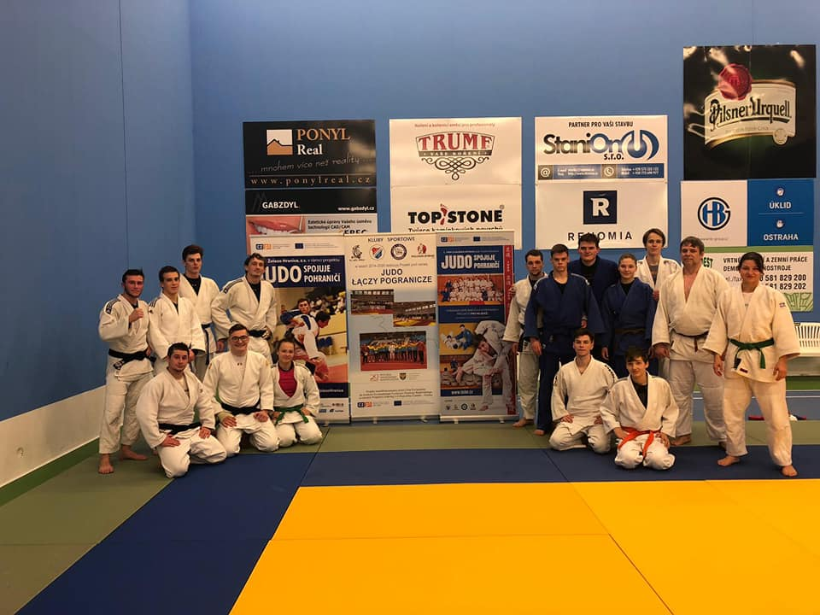
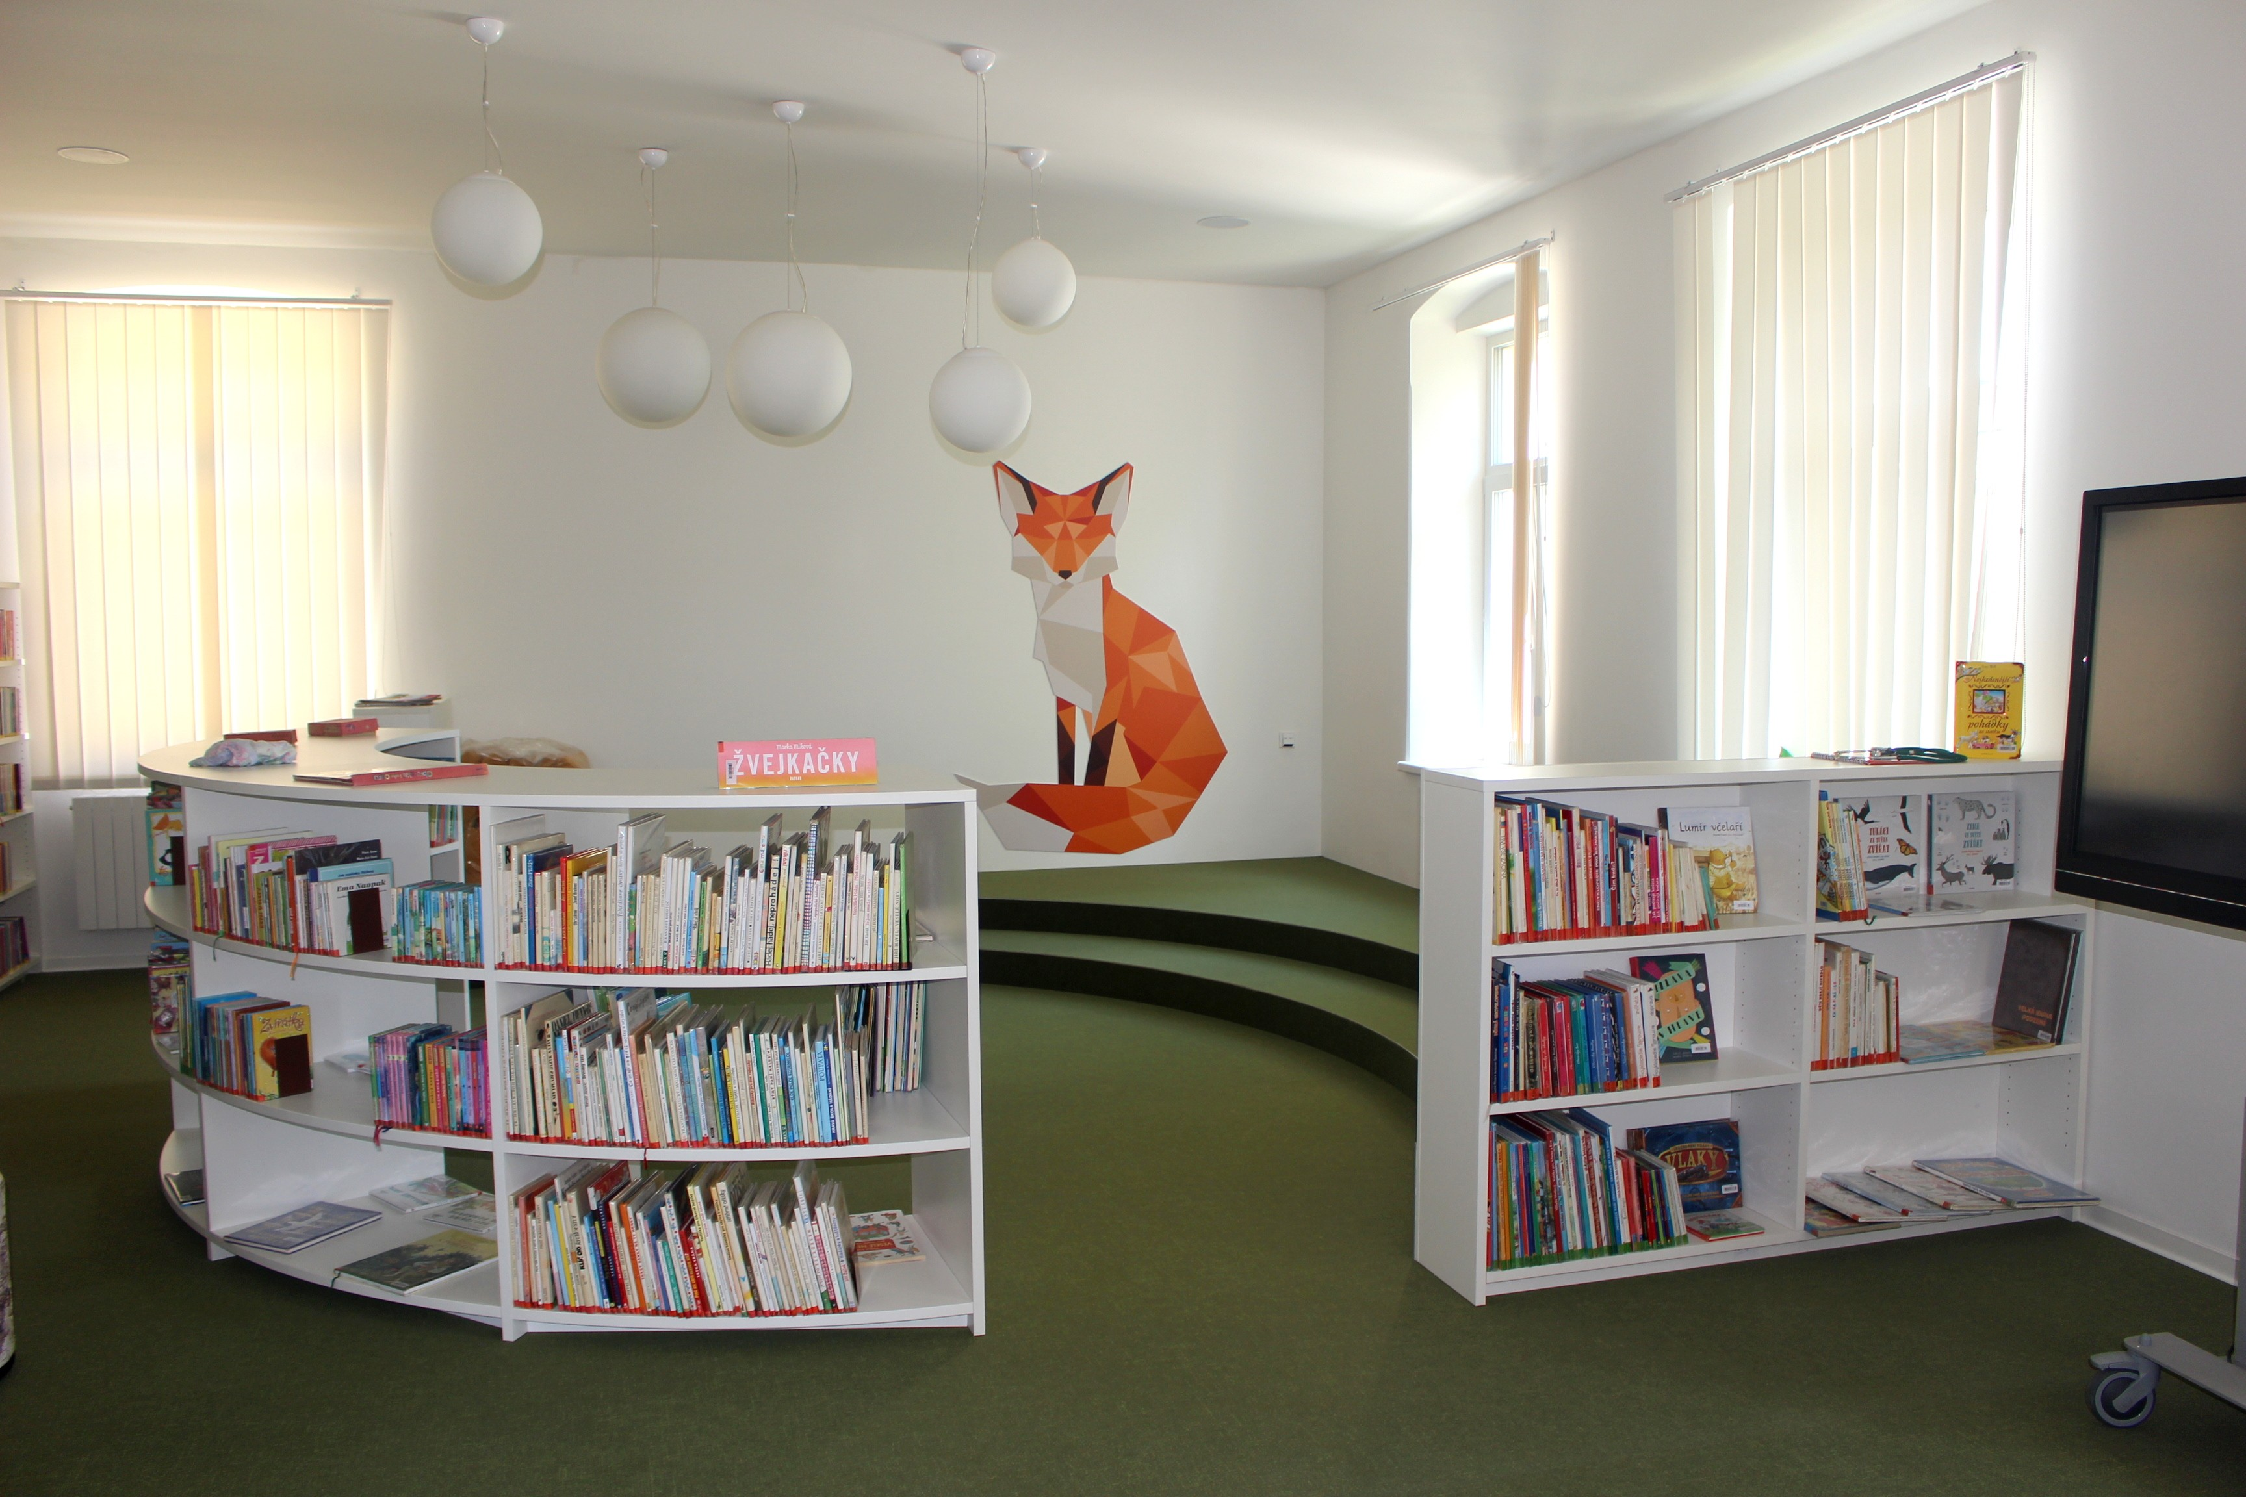
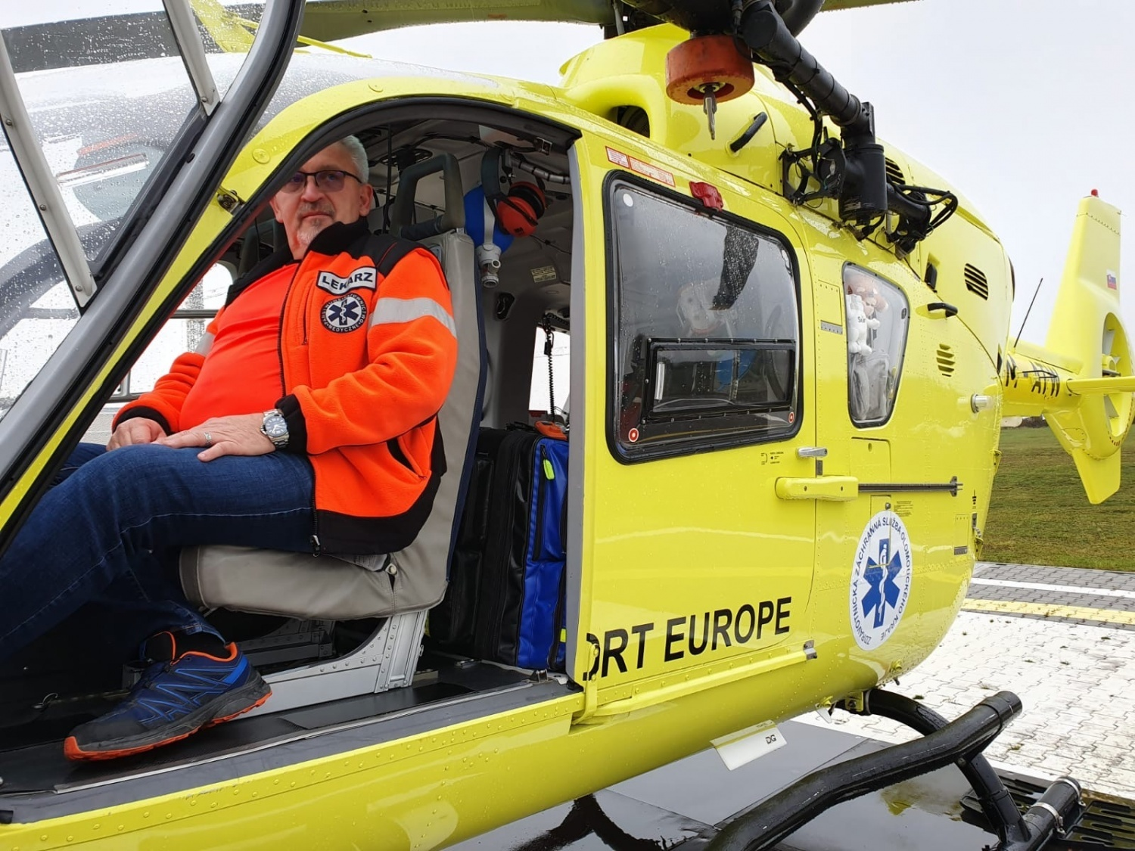
  Projekty Olomouckého kraje realizované s polskými subjekty
Ukázky dobré praxe z období Interreg V-A Česká republika – Polsko 2014-2020
Prioritní osa 4 – Spolupráce institucí a komunit
Centrum společných aktivit – kooperační síť samospráv a NNO partnerských měst
Příjemce: Město Jeseník
Příspěvek z ERDF: 655 560,22 EUR
Judo spojuje pohraničí
Příjemce: Judo Železo Hranice, z.s.
Příspěvek z ERDF: 225 536 EUR
Jak zachraňujete u Vás?
Příjemce: Zdravotnická záchranná služba Olomouckého kraje
Příspěvek z ERDF: 330 756,27 EUR
Notes:
Centrum společných aktivit – kooperační síť samospráv a NNO partnerských měst
Cílem bylo vytvoření kooperační sítě v oblasti společenského a kulturního života. Vytvoření Centra společných aktivit v Jeseníku a Nyse.
Projektoví partneři: Městská kulturní zařízení Jeseník, obec Nysa, knihovna v Nyse
Judo spojuje pohraničí
Cílem bylo navázání a zintenzivnění spolupráce mezi 4 kluby a jejich komunitami. Předávání dobré praxe a zvyšování úrovně všech zúčastněných.
Jak zachraňujete u Vás?
Cílem projektu je spolupráce polských a českých zdravotnických záchranných služeb z česko – polského pohraničí na území ESUS Novum s r.o.
Hlavním cílem projektu je posílení a zvýšení intenzity spolupráce mezi jednotkami zdravotnických záchranných sborů s Polska a České Republiky.

Slide 10
Děkuji za pozornost
Simona Husaříková
Odbor strategického rozvoje
oddělení regionálního rozvoje

